Slide 1

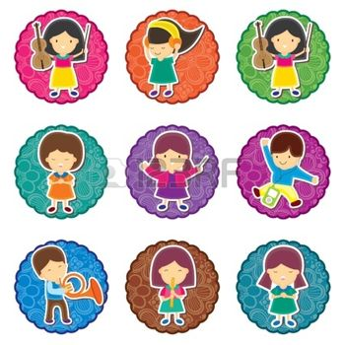

¡Busca a los demás de la Iglesia para que juntos toquen la melodía del mensaje de Jesús!
“Todos ustedes en conjunto son el cuerpo de Cristo, y cada uno de ustedes es parte de ese cuerpo” 1 Corintios 12:27

Slide 2


